Slide 1

УГОЛОК ПРИРОДЫ
ВО ВТОРОЙ МЛАДШЕЙ ГРУППЕ
Воспитатель: Волкова Марина Анатольевна

Slide 2
Природа с ее богатым разнообразием явлений, животных и растений всегда производит на детей неизгладимое впечатление, а непосредственное общение ребёнка с природой дает ему наиболее яркие представления, чем книжки, картинки, рассказы, аудиозаписи, просмотр мультфильмов. Для постоянного общения детей с растениями в каждом детском саду должен быть оформлен и оснащен уголок природы. Хорошо оборудованный уголок доставляет удовольствие детям, дает возможность проводить интересные наблюдения, ухаживать за растениями в течение всего года.
Notes:
Природа с ее богатым разнообразием явлений, животных и растений всегда производит на детей неизгладимое впечатление, а непосредственное общение ребёнка с природой дает ему наиболее яркие представления, чем книжки, картинки, рассказы, аудиозаписи, просмотр мультфильмов. Для постоянного общения детей с растениями в каждом детском саду должен быть оформлен и оснащен уголок природы. Хорошо оборудованный уголок доставляет удовольствие детям, дает возможность проводить интересные наблюдения, ухаживать за растениями в течение всего года.

Slide 3
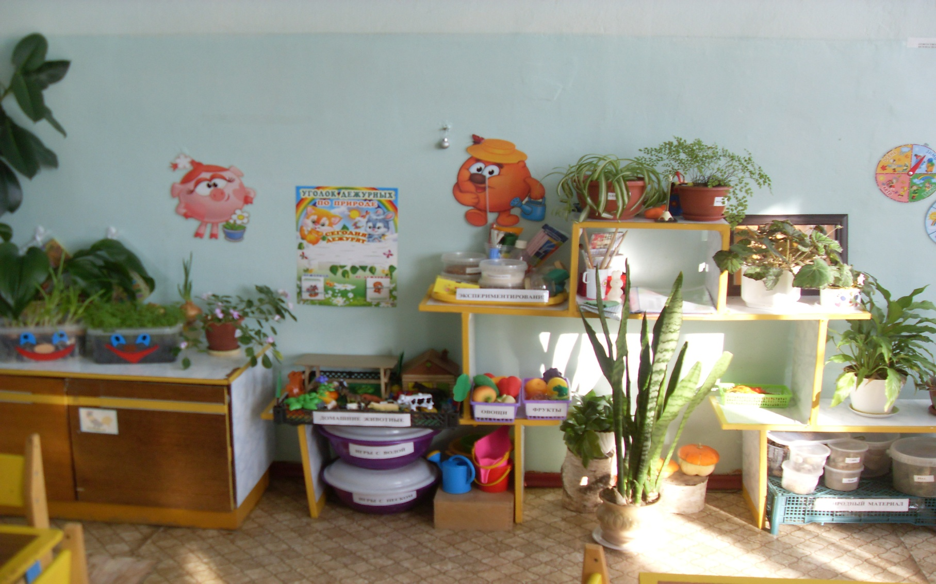
Наш уголок природы
Чтобы ребенок понимал свою неотрывность от природы, важно окружить его ею, поэтому в нашей группе создан вот такой уголок природы.
Notes:
Чтобы ребенок понимал свою неотрывность от природы,важно окружить его ею, поэтому в нашей группе создан вот такой уголок природы.

Slide 4
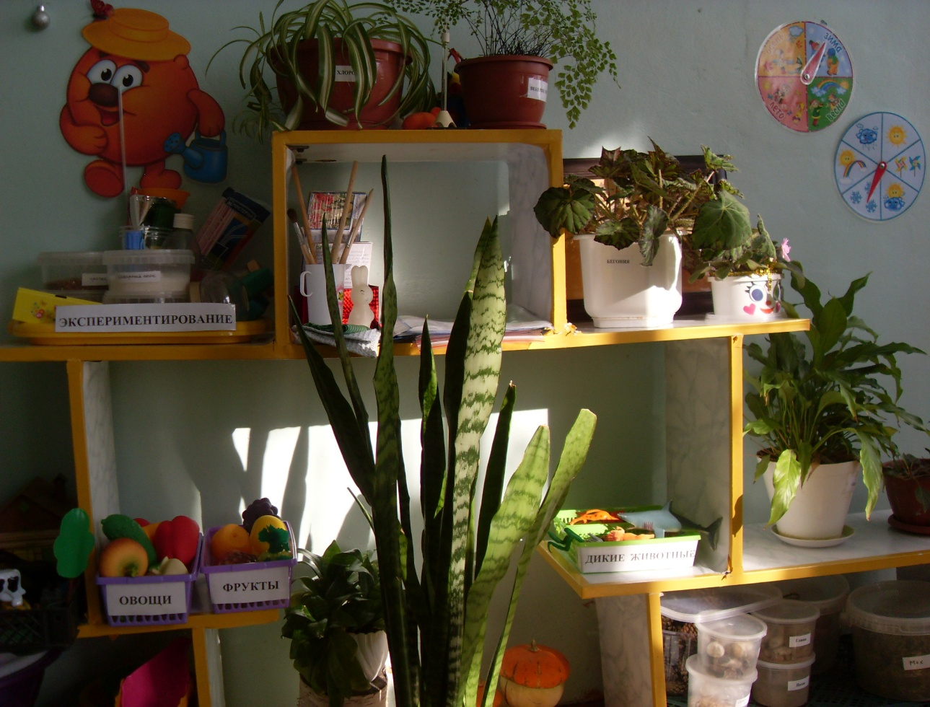
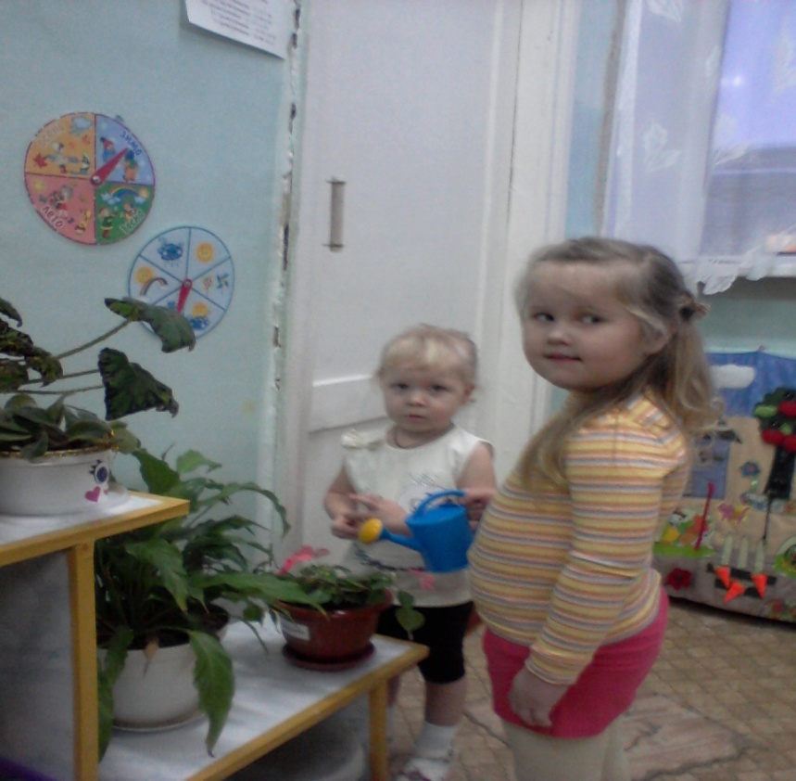
»
Комнатные растения
Комнатные растения. Постоянные обитатели уголка природы – комнатные растения. Они украшают нашу группу. Дети привлекаются к уходу за растениями: поливают водой, приготовленной воспитателем, обтирают крупные кожистые листья. Учатся узнавать и называть 2-3 растения и их основные части.
Notes:
Комнатные растения Постоянные обитатели уголка природы – комнатные растения. Они украшают нашу группу. «Педагогический альбом»

Slide 5
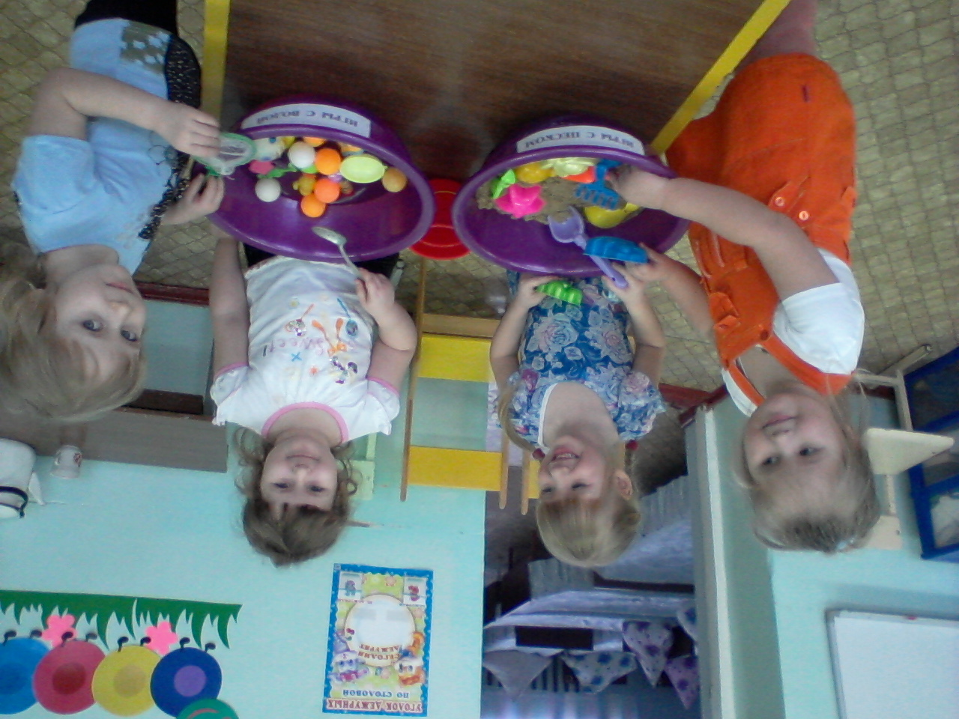
Центр воды и песка
Центр воды и песка .Детям нравится отправлять в плавание корабли, вылавливать мелкие игрушки, наблюдать за предметами : тонущими и плавающими.Играть с мелкими игрушками в песке
Notes:
Центр воды и песка Детям нравится отправлять в плавание корабли, играть с мелкими игрушками в песке. «Педагогический альбом

Slide 6
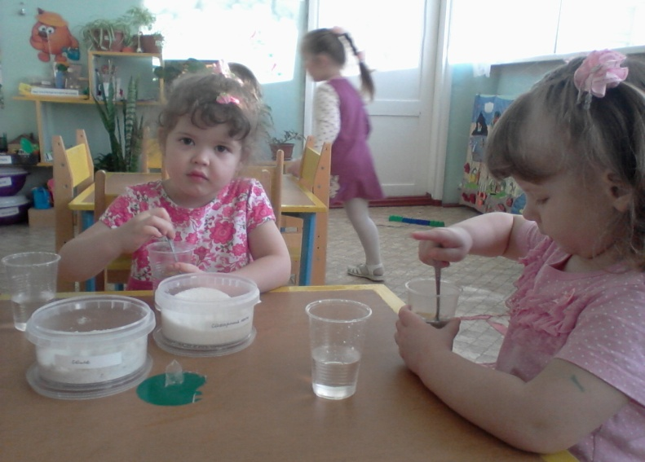
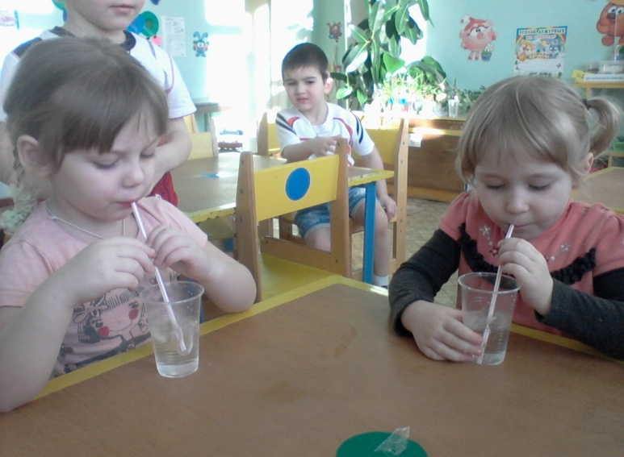
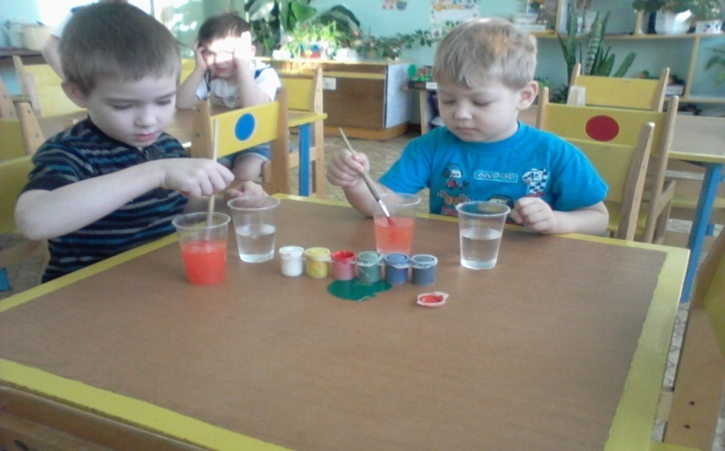
Центр экспериментирования. Дети получают возможность применить полученные знания на практике, развивать самостоятельность, почувствовать вкус к исследовательской деятельности.

Slide 7
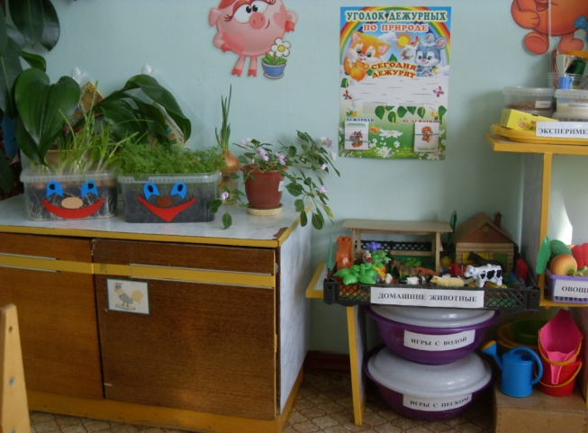
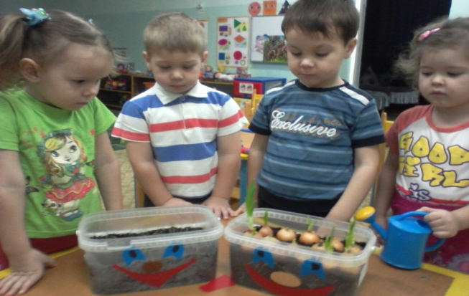
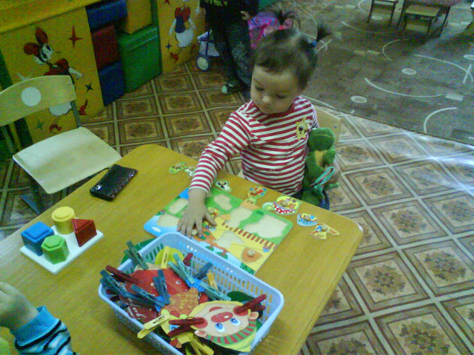
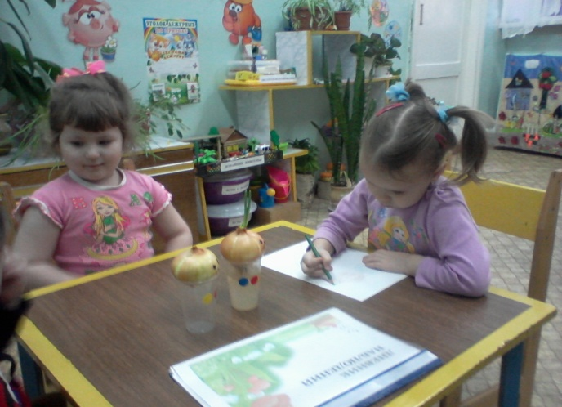
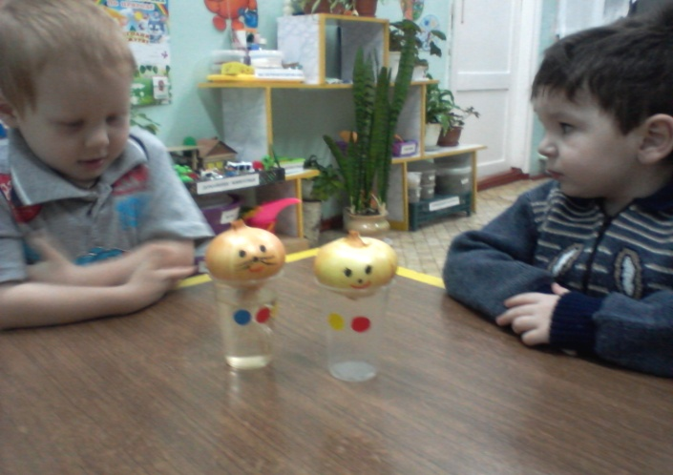
В нашей группе созданы все условия для наблюдения
и ухаживания за комнатными растениями. В уголке
находится мини-огород, где растет лук и укроп. Ведется календарь наблюдений за ростом лука. Также вместе с детьми ведем календарь природы, где ребята могут самостоятельно выбрать правильные обозначения признаков погоды и времени года с помощью стрелочки.

Slide 8
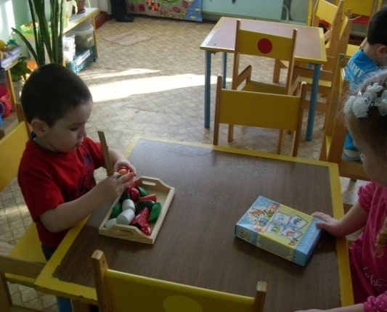
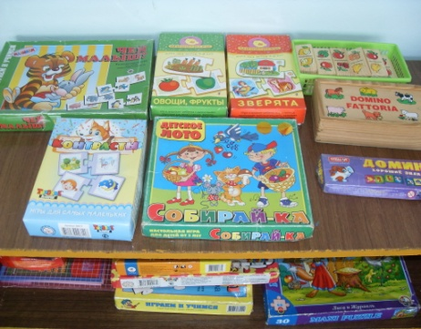
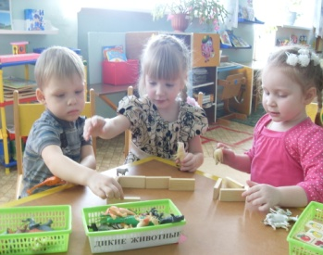
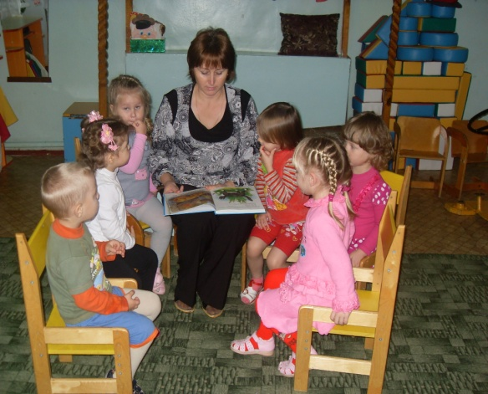
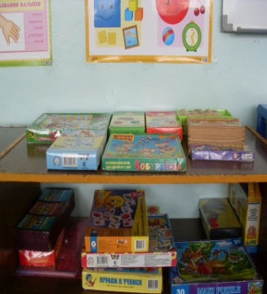
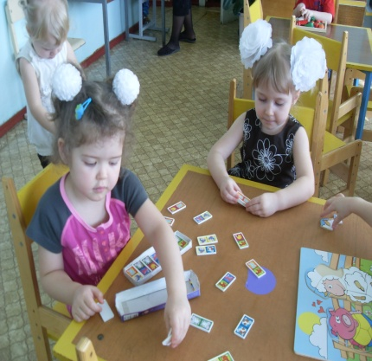
Для успешного знакомства с растениями и животными могут быть использованы игры: «Чей малыш». «Найди пару» «Фрукты-овощи» и другие, чтение и рассматривание художественной литературы.

Slide 9
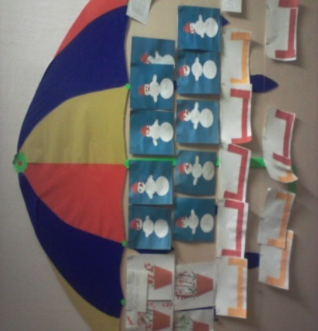
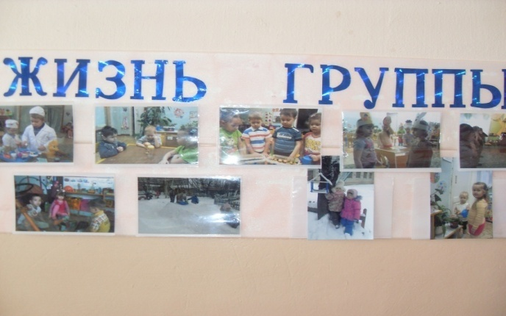
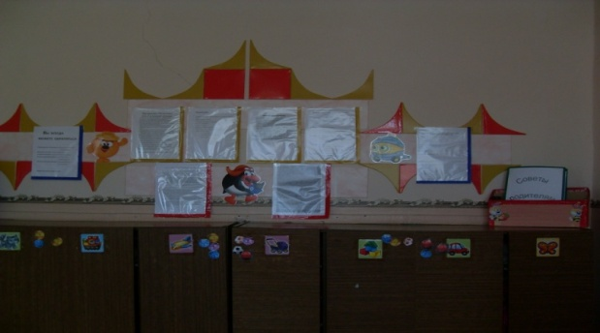
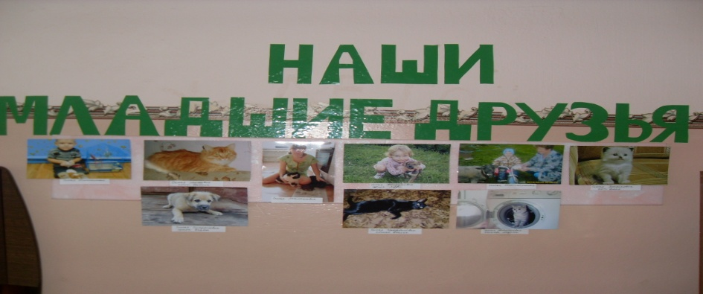
Невозможно представить детский сад без красиво и оригинально оформленного родительского уголка. В нем размещается полезная информация для родителей, фотовыставки, детские работы.

Slide 10

СПАСИБО ЗА ВНИМАНИЕ

